Slide 1
適応アルゴリズム
・適応フィルタの係数を修正していくアルゴリズム
・出力誤差の２乗平均値を最小にするように計算を行いフィルタ係数を修正していく

Slide 2






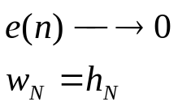
システムの同定
そして，この係数をFIRディジタルフィルタの係数と見なす
ある未知システムの
係数（パラメータ）をw_{N}とする
（本当は分からないが．．．）
注意：
nは時刻
Nはフィルタ（ベクトル）の要素数
未知のシステム
観測信号
＋
知ることの出来る情報
＋
－
出力信号
入力信号
ＦＩＲディジタルフィルタ
誤差信号
フィルタ
出力信号
２つ(未知，推定システム)
のFIRフィルタ係数（インパルス応答）が同じになればよい
これらの情報を利用して，いかに未知係数を求めるか？
適応アルゴリズム
係数の更新
適応アルゴリズム
になればよい

Slide 3
もう少し細かく
本当は分からないけれども
今回はコンピュータシミュレーションなので，自分で与えてやる必要がある．
従って，wNとhN(n)の2個のディジタルフィルタを用意する必要がある
本当は分からないけれども
今回はコンピュータシミュレーションなので，自分で与えてやる必要がある．
従って，w_{N}とh_{N}(n)の2個のディジタルフィルタを用意する必要がある
未知のシステム
それぞれ，時刻nにおける
1個のデータが出力される
＋
未知システム，ＦＩＲディジタルフィルタそれぞれ，
データN個と係数N個の畳み込み演算が行われ
＋
－
出力信号
ＦＩＲディジタルフィルタ
時刻nにおける
1個のデータが
入力されると
時刻nにおいて，アルゴリズムで計算されたN個の係数値をコピー
適応アルゴリズム
時刻nにおける出力の誤差データ1個を利用し，
時刻nにおけるフィルタの係数N個を計算する

Slide 4
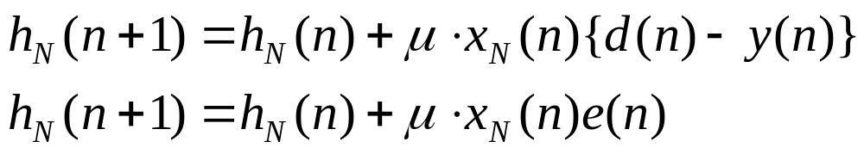
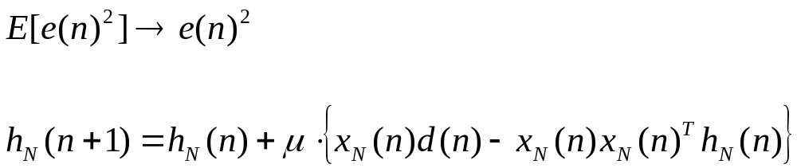
ＬＭＳアルゴリズム
最も代表的なアルゴリズム
計算が少なくリアルタイム処理に向いている
LMSアルゴリズム
参考までに
＊ＬＭＳアルゴリズムは最急降下法の期待値演算を省略
期待値演算を含んだアルゴリズムは計算量が多くなる
としてやり
簡単化されたものから，LMSアルゴリズムが導出される

Slide 5
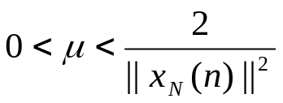
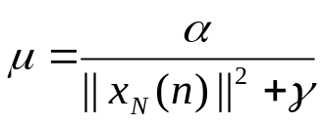
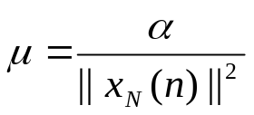
LMSアルゴリズムの
ステップゲインはどうする
基本的にＬＭＳアルゴリズムのステップゲインμは適宜自分で決定する．
しかし実際は，入力される信号によって値は大きく左右されてしまう
ステップゲインの範囲はどうすれば良いか？
の範囲のものを利用するとよい．
実は，NLMSアルゴリズムが提案されており，
ステップゲインは次の形で利用される
ステップゲインとして
これを利用する
ただし
ステップゲインとして
今回はこれを利用
新たなαというステップゲイン（自分で設定出来る係数）を用る
これは入力信号のパワーで正規化した形を取っている．
（αの値は通常α=１とする）
実際の計算では，分母が0にならないように，非常に小さな値を足しておく

Slide 6
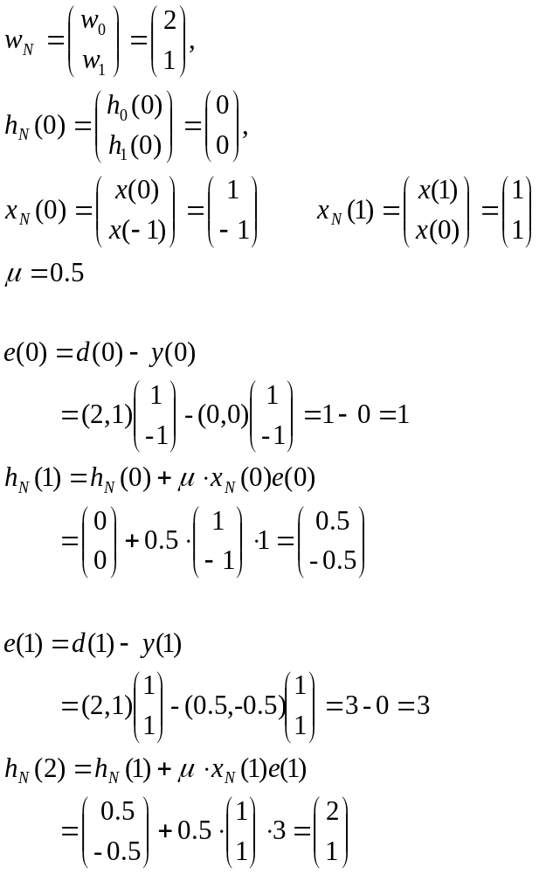
演習：
実際に計算してみよう
未知の係数
この条件で計算してみる
最終的にh_{N}がｗ_{Ｎ}に近づいているか確認する
フィルタの初期値
x(n)として
－１，１，１という信号が
入って来たとする場合
利用する入力信号
ステップゲイン
１回目の計算
h_{N}は
少しw_{N}に近づいた
y
２回目の計算
h_{N}は
w_{N}と同じになった
w_{N}=h_{N}(2)
h_{N}(0)
x
h_{N}(1)
２回で収束している希な例
通常は，何回も繰り返し徐々に近づく
また，置き換えれば分かると思うが
入力信号やステップゲインに非常に左右される

Slide 7
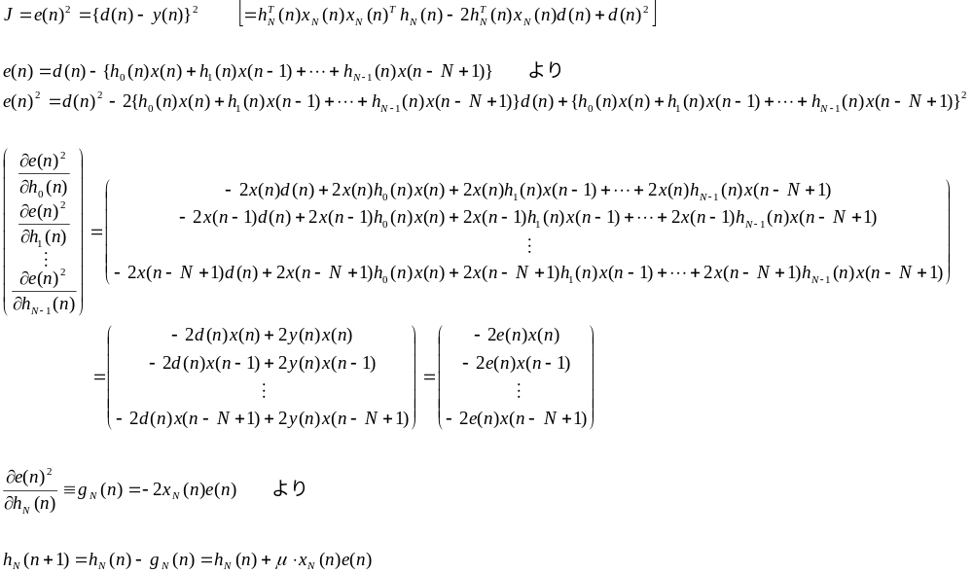
参考：
ＬＭＳアルゴリズムの導出
期待値演算を外した形から
スタート
瞬時誤差e(n)の２乗はこうなる
瞬時誤差e(n)²をh_{N}の各要素で
偏微分すると
こう配を，ベクトルで表現すると
すっきりした形でLMSアルゴリズムが表れた

Slide 8
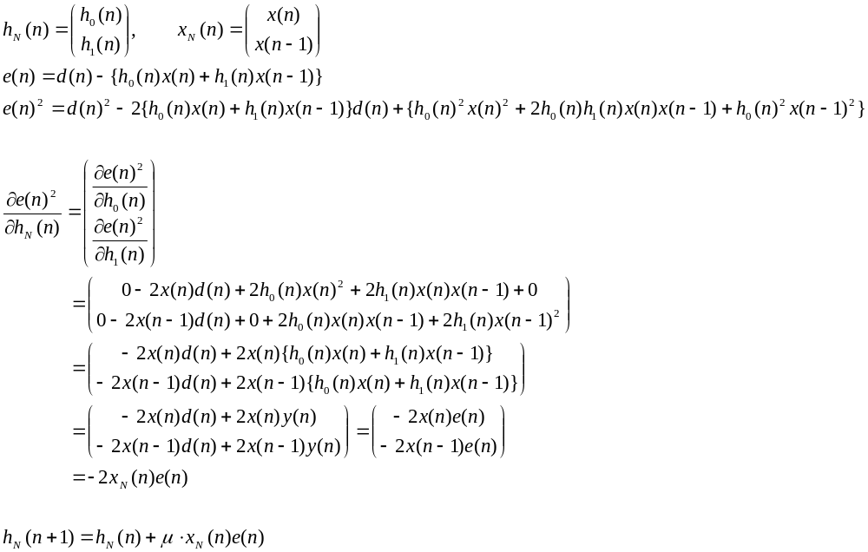
参考：
例）N=2のときの導出
フィルタ係数と入力ベクトルは要素が２つ
このときの誤差はこうなる
従って誤差の２乗はこうなる
要素を偏微分すると
先ほどと同じ形になった

Slide 9
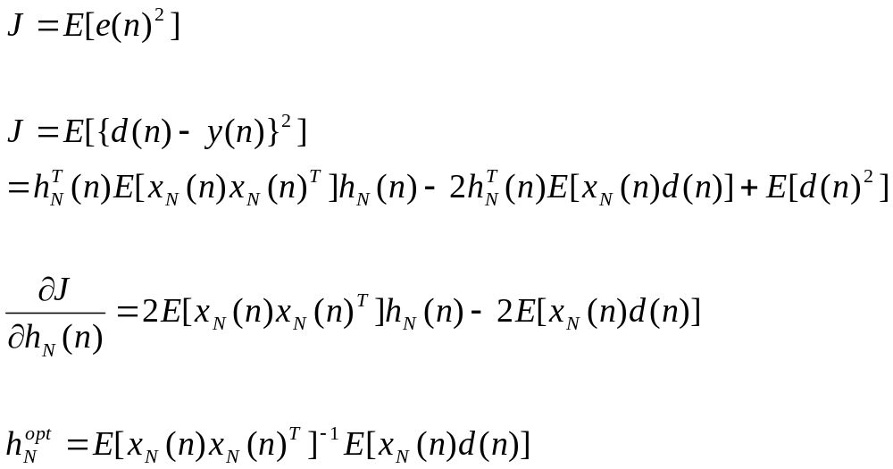
参考：
ウイナー・ホッフの解
平均二乗誤差
（MSE:Mean Square Error）と呼ばれる
最小化するべき評価量を
これを小さくするために
とすると
両辺をh_{N}の要素で偏微分すると
従ってJを最小にする解h_{N}^{opt}は上式=0とおけば
ウイナーホッフの解と呼ばれる
期待値演算と逆行列演算が含まれる
で計算できる

Slide 10









参考：
こう配ベクトル
あるh_{N}によるこう配ベクトルg_{N}を
１）こう配を求める
２）適当な距離を進む
を繰り返すと
h_{N}^{opt}へたどり着く
とする．Jはh_{N}の２次形式なので
Jを最小にする解は一つだけ存在する
N=2のとき，すなわちh_{N}=(h₀,h₁)^{T}

Slide 11
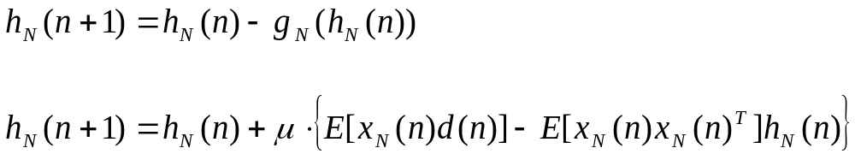
参考：
最急降下法
こう配ベクトルg_{N}を利用すると，
最急降下法と呼ばれるアルゴリズムは次ぎのように表される．
期待値演算が含まれる
展開し，ある量μを導入すると
と表される． （便宜上２倍はμの中に含めた）
ここでμはステップゲインと呼ばれる量でどのくらい進むかを決定する．
このμが大きいと収束は速いが大きすぎると発散（進みすぎ）する．

Slide 12

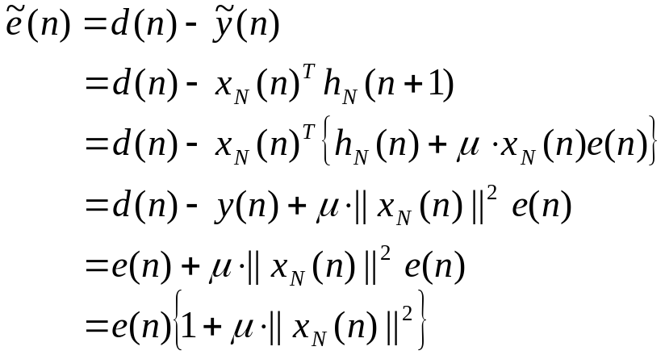



参考：
ステップゲイン範囲の導出
さて，どのくらい進めばよいかその範囲を考える．
修正点h_{N}の位置が時刻n→n+1と異なる場合で，誤差e(n)の変化分は
において，
１）d(n)はW_{N}が固定のため変化しない
２）x_{N}も変わらず同じ信号x_{N}(n)を利用する
３）h_{N}(n)だけ位置をずらしh_{N}(n+1)とする
とし，異なる部分に～をつけると．
すなわち
を減少させるには
よって
を満たすμでなければならない

